Slide 1
Антиинфламаторни аналгетици
М-р по фармација Александар Чапрагоски

Slide 2
Лековите од оваа класа се карактеризираат со две основни својства:
Ниска активност за дадената доза
Активноста не се зголемува со зголемување на дозата
За разлика од опиоидните аналгетици не предизвикуваат зависност и имаат значајно послаб аналгетски ефект.
Трите карактеристични ефекти кои ги даваат овие лекови се:
Аналгетски
Антипиретски
Антиинфламаторен

Slide 3
1.Деривати на салицилна киселина
Мобилизација на водата во телото
Разредување на крвта
Дилатација на кожата
Потење
Елиминација на топлина(антипиретски ефект)

Slide 4
Салицилатите се делат на:
Тип 1-салицилати:
Алкил и арил естри на салицилна киселина
Надворешна примена
Апсорпција преку кожа
Претставници:
Натриум салицилат
Натриум тиосалицилат
Магнезиум салицилат
Фенил салицилат(салол)
Салициламид
Метил салицилат

Slide 5
Салол -бел кристален прашок,стабилен на светлина и топлина. - слабо растворлив во вода. - антисептик и аналгетик. - надворешно се применува како филтер за заѓтита од сонце.

Slide 6
Метил салицилат
безбојна до слабо жолтеникава течност.
надворешно предизвикува хиперемија.
има иритантно дејство.
се користи во облик на кремови, гелови, спрејови и раствори.
антинеуралгик.

Slide 7
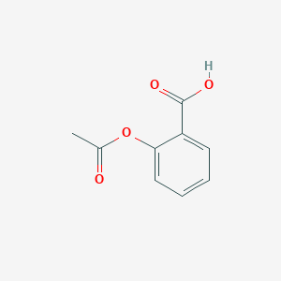
Салицилати - тип 2 – АСПИРИН (слика бр. 1)
- бел кристален прашок, слабо растворлив во вода, р-лив во алкохол, хлороформ и етер.
- не хидролизира во желудникот
- се апсорбира непроменет (најголем дел)
- антипиретик,аналгетик и антиревматик
- како антитромботик (81 мг.)
Несакани дејства:
- надразнувачко на мукоза
- алергиски реакции (астма, уртикарија)

Slide 8
2. N-арилантранилни киселини
Мефенаминска киселина го блокира ензимот простагландин синтетаза. поголем ефект од аспиринот. помало надразнувачко дејство. Примена до седум дена ( нарушување на крвта).

Slide 9
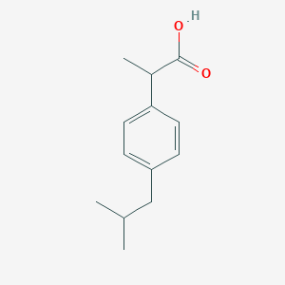
3. Деривати на арилоцетна киселина
Претставници:
Ибупрофен (неселективен блокатор на ензимот циклооксигеназа COX) (слика бр. 2)
- за третман на ревматски и мускулно-скелетни болки
- постоперативна аналгезија
- мигренозни болки
- зголемена телесна температура

Slide 10
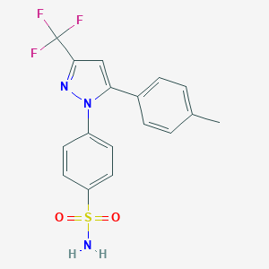
Целекоксиб (селективен инхибитор на COX-2) (слика бр. 4)
аналгетик,антипиретик,антиинфламатор.
остеоартрит.
ревматиден артрит.
акутен гихт.
Остеоартрит: Остеоартритисот претставува заболување при кое доаѓа до оштетување и трошење на ’рскавицата на коленото. Како резултат на ова доаѓа до контакт на коските на зглобот.
Ревматиден артрит: хронична и прогресивна автоимуна болест која предизвикува воспаление, болка, оток и вкочанетост на зглобовите и ткивата околу зглобовите, како и ограничување на движењето и функцијата на различни зглобови.
Акутен гихт: метаболно заболување кое предизвикува воспаление и оток на зглобовите. Овој облик на воспаление на зглобовите – артритис, е предизвикан од таложење на кристалите на уричната (мочната) киселина во зглобовите.

Slide 11
Дознајте повеќе Простагландини
Простагландините се група на биогени физиолошки активни супстанции содржани во органите и ткивата на телото.
Одговорни се за вазоконстрикторните ефекти(стегање на крвни садови) како и за воспалителните процеси кои доведуваат до болка.
Голем број природни простагландини се изолирани од животински ткива. Според особеностите на хемиската структура, простагландините се поделени во групи со латински индекси Е, Ф, А, Б, итн., И во подгрупи кои имаат дополнителни дигитални ознаки (PGE M1, PGE M2, итн.)

Slide 12
Дознајте повеќе Циклооксигеназа
Циклооксигеназа (engl. cyclo-oxygenase, COX) претставува важен ензим во синтеза на простгландините.
Катализира (поттикнува) комплексни реакции кои вршат конвертирање на арахидонската киселина во простгаландини.
Постојат две форми на овај ензим:
COX 1 – конститутивна форма на ензим, одговорна за создавање на битни простагландини и други физиолошки форми кои се одговорни за нормално функционирање на организмот ( желудник, бубрези, ендотел, тромбоцити итн.).
COX 2 – индуцибилен ензим чија концентрација повеќекратно се зголемува при инфламаторна (воспалителна реакција).
COX-1→ good enzyme COX-2→ bad enzyme

Slide 13
Дознајте повеќе COX /простагландини
Кога настапува болката значи дека нивото на простагландини одговорни за истата е зголемено благодарение на работата на COX – 2 ензимот.Тогаш луѓето најчесто посегаат по лек од групата на НСАИЛ (нестероидни антиинфламаторни лекови).Овие лекови делуваат така што го спречуваат дејството на COX -2 ензимот и со тоа ја намалуваат болката. Сепак нивното дејство е неселективно, што во превод значи дека делуваат и на COX -1 ензимот, кој пак меѓу другото е одговорен за создавањето на заштитни простагландини во слузницата на желудникот.Така, со негова инхибиција се уништуваат и тие таканаречени заштитнички простгаландини по што желудочната слузница останува незаштитена од нападите на HCL и пепсинот во желудникот.На тој начин се добиваат тие несакани ефекти на НСАИЛ врз желудникот.
СОВЕТ:НСАИЛ се земаат на полн желудник (после оброк)
Постојат и НСАИЛ кои делуваат само на COX- 2 ензимот (селективни), но се користат поретко заради несаканите ефекти.

Slide 14
4. Деривати на анилин и p-аминофенол
Во античките врмиња единствениот антипиретичен агенс бил подготвуван од кората од врба (salix sp. Fam.Salicaceae), во која има група од состојки познати како салицили, кои воделе до развој на аспиринот и состојки кои се содржат во кората на кининовото дрво. Кората на кининовото дрво исто така се употребувала произведување на антималаричниот лек кинин, кој самиот по себе имал антипиретично дејство. Кон средината на XIX век се спровеле напори за рафинирање и изолирање на салицин и салицилна киселина.. Како резултат на се помалите залихи на кининово дрво, кое што било користено како лек против маларија, луѓето биле приморани да бараат поефтини синтетички алтернативи. Вакви алтернативни состојки биле “acetanilid” и “phenacetine” кои се откриени во 1886/87 година.

Slide 15
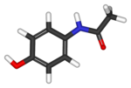
5. Парацетамол (ацетаминофен)(слика бр 3)
Во 1893 година била откриена една компонента, без мирис, кристал соединет со горчлив вкус, денес позната како – paracetamol. Кај него било забележано дека има аналгетични и антипиретични својства. Неговото хемиско име е: “N – acetyl – para – aminophenol”, кој е познат како “acetaminophen” во САД и “paracetamol” од [PARA– ACETyl – AMino – phenOL] во Велика Британија.

Slide 16
Парацетамолот бил откриен случајно во урината на на пациенти кои земале “phenacetin” и во 1899 година се покажало дека парацетамолот всушност, е метаболит на “acetanilide”, кој се излачува преку урината. Но овие откритија не успеале да го привлечат вниманието во тоа време.
Тоа било така се до 1948 кога Brodie и Axelrod ја поврзале употребата на “acetanilide” со метхемоглобинемијата и докажале дека аналгетскиот ефект на “acetanilide”-от се должела на неговиот главен метаболит paracetamol што предизвикало пошироко внимание.
Работата на Brodie и Axelrod довела до прво пуштање на продуктот во продажба во САД во 1955 година под името Tylenol. Во 1956 година во Велика Британија биле пуштени во продажба 500mg-ски таблети од парацетамол, под имeто Panadol

Slide 17
Во 1963 година парацетамолот бил вметнат во Британската Фармакопеа. Од тогаш тој станал еден од најпознатите и најдобрите аналгетски агенси.
Неговата популарност ја надминала онаа на застарените аналгетици и се должела на тоа што, парацетамолот бил полесен за стомакот, за разлика некои други аналгетици.

Slide 18
КАРАКТЕРИСТИКИ
бел и слабо горчлив прашок.
растворлив во вода,етер,алкохол...
дејствува преку инхибиција на COX
во облик на суспензии,таблети и супозитории
дава токсични ефекти на црн дроб( при високи дози)

Slide 19
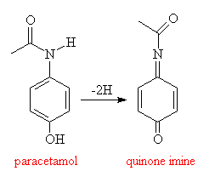
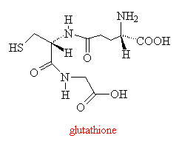

Slide 20
6. Деривати на пиразолон и пиразолидиндион
Незаситени соединенија со два азота и три јаглероди во прстен со соседни азотни атоми - ПИРАЗОЛ.
Претставници:
- антипирин
- фенилбутазон
- пропифеназон
- метамизол

Slide 21
Антипирин
Паралитично дејство врз сензорните и моторните неврони.
Анестетично,вазоконстрикторно и антисептично дејство.
Посилен антиинфламатор од аспиринот
Дава несакани дејства како што се: цијаноза, ладни раце, потење итн.

Slide 22
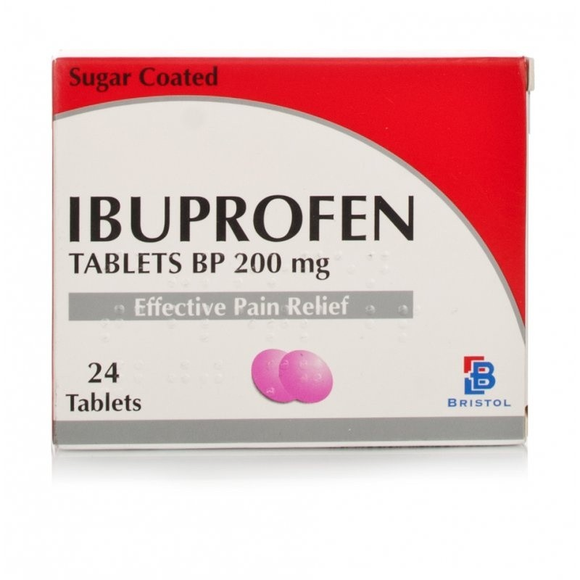
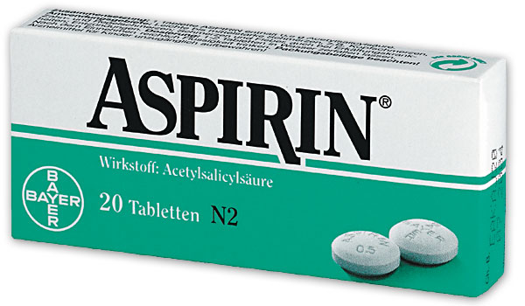
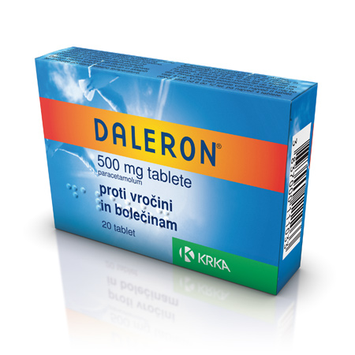
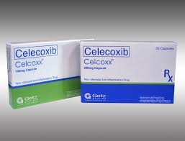
Слика бр. 1
Слика бр. 2
Слика бр. 3
Слика бр.4

Slide 23
прашања
Кои се четирите ери во откривањето на аналгопиретската терапија?
Болката може да биде...
Што претставуваат налоксон и налтрексон и за што се применуваат?
Во групата на опиоидни аналгетици спаѓаат...
Што претставуваат аналгетиците(дефиниција)?
Што претставува морфинот и како се добива истиот?
Трите големи класи на лекови за третман на болка се...
Двете основни структури на алклоидите на опиумот се...
Кои се несаканите ефекти на опиоидните аналгетици?
Како делуваат антиинфламаторните аналгетици?

Slide 24
Претставници на групата деривати на арилоцетна киселина се...
Карактеристики на кодеин!
Карактеристики на парацетамол!
Механизам на дејство на НСАИЛ!
Физичко хемиски својства на аспирин!
Физичко хемиски својства на парацетамол!
За антипиретичното дејство на парацетамолот(ацетаминофен) е одговорна...
Карактеристики на антипирин!
Во групата на Н-арилантранилни киселини спаѓаат лековите...
Класата на антиинфламаторни лекови се карактеризира со две основни својства и тоа...
Дериватите на салицилната киселина се поделени на...
Опиши го механизмот на дејство на салицилатите!
Карактеристики на ибупрофен!
Дејство и примена на морфин!
Каде делуваат дериватите на анилин и p-аминофенол?
Опиоидните аналгетици се врзуваат за рецепторите…
Дејство и употреба на метилсалицилат!
Карактеристики на целекоксиб!

